Slide 1
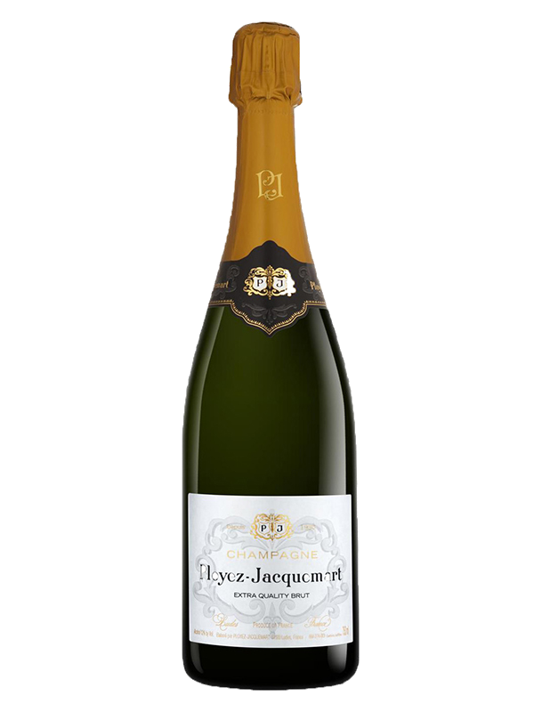
■PRICE CARD
エクストラ・クオリティ・ブリュット
エクストラ・クオリティ・ブリュット
1級、特級クラスの葡萄を使用。
クオリティ重視のシャンパーニュ
1級、特級クラスの葡萄を使用。
クオリティ重視のシャンパーニュ
原産国：フランス/AOC シャンパーニュ
生産者：プロワイエ・ジャックマール
品種 ：シャルドネ/ピノ･ノワール/ピノ･ムニエ
味わい：白泡・辛口・フルボディ
原産国：フランス/AOC シャンパーニュ
生産者：プロワイエ・ジャックマール
品種 ：シャルドネ/ピノ･ノワール/ピノ･ムニエ
味わい：白泡・辛口・フルボディ
希望小売価格
9,350
円 (税込)
価格
エクストラ・クオリティ・ブリュット
エクストラ・クオリティ・ブリュット
1級、特級クラスの葡萄を使用。
クオリティ重視のシャンパーニュ
1級、特級クラスの葡萄を使用。
クオリティ重視のシャンパーニュ
原産国：フランス/AOC シャンパーニュ
生産者：プロワイエ・ジャックマール
品種 ：シャルドネ/ピノ･ノワール/ピノ･ムニエ
味わい：白泡・辛口・フルボディ
原産国：フランス/AOC シャンパーニュ
生産者：プロワイエ・ジャックマール
品種 ：シャルドネ/ピノ･ノワール/ピノ･ムニエ
味わい：白泡・辛口・フルボディ
希望
小売
\8,500 (税込 \9,350)
価格
エクストラ・クオリティ・ブリュット
エクストラ・クオリティ・ブリュット
1級、特級クラスの葡萄を使用。クオリティ重視のシャンパーニュ
1級、特級クラスの葡萄を使用。クオリティ重視のシャンパーニュ
ワイナリーのフラッグシップワイン。1級・特級クラスの黒葡萄を主体として造られています。ピノ・ノワールやピノ・ムニエといった黒葡萄は、リッチで複雑かつふくよかな味わいを生み出します。エレガントな泡立ちと輝きのある黄金色、熟成感と蜂蜜にも似た香りが立ち、余韻がとても長く続きます。
ワイナリーのフラッグシップワイン。1級・特級クラスの黒葡萄を主体として造られています。ピノ・ノワールやピノ・ムニエといった黒葡萄は、リッチで複雑かつふくよかな味わいを生み出します。エレガントな泡立ちと輝きのある黄金色、熟成感と蜂蜜にも似た香りが立ち、余韻がとても長く続きます。
原産国：フランス/AOC シャンパーニュ
生産者：プロワイエ・ジャックマール
品種 ：シャルドネ/ピノ･ノワール/ピノ･ムニエ
味わい：白泡・辛口・フルボディ
原産国：フランス/AOC シャンパーニュ
生産者：プロワイエ・ジャックマール
品種 ：シャルドネ/ピノ･ノワール/ピノ･ムニエ
味わい：白泡・辛口・フルボディ
希望
小売
\8,500 (税込 \9,350)
価格

